Slide 1
Инициативный проект
«ГАВ квартальчик»
Руководитель инициативной группы Глущенко Л.Г.
п. Пионерский 2023г.

Slide 2
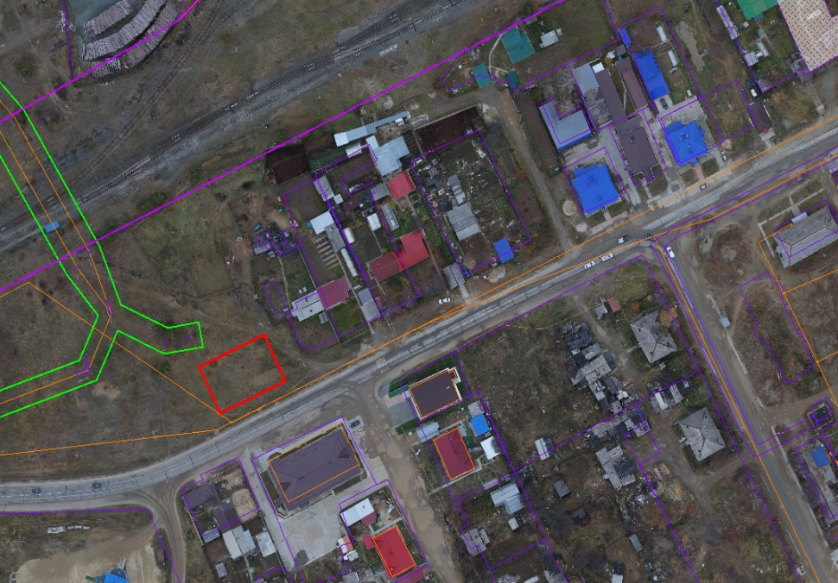
Месторасположение
планируемого
к реализации инициативного
проекта:
п. Пионерский,
ул. Железнодорожная
(в границах улиц Калинина –
Лесозаготовителей )

Slide 3
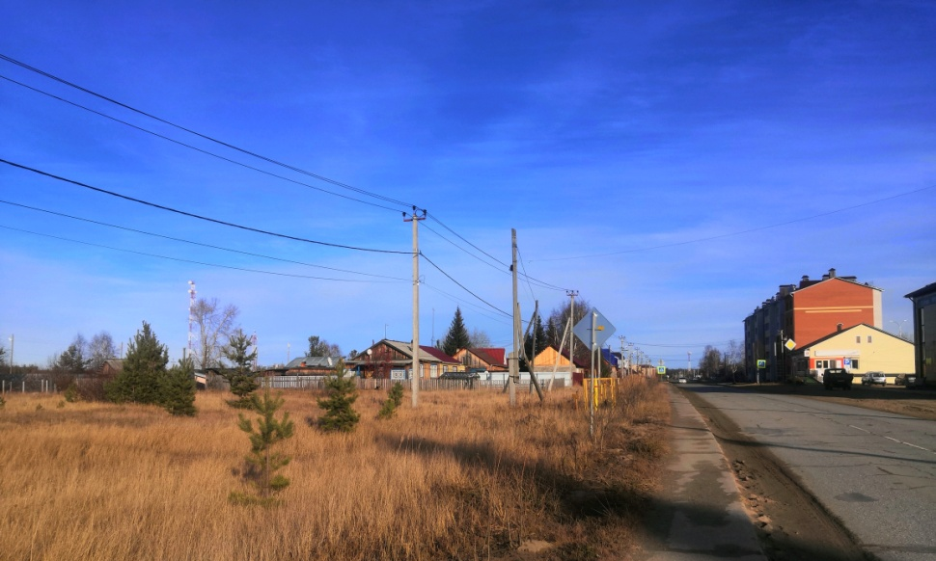
Фото территории

Slide 4
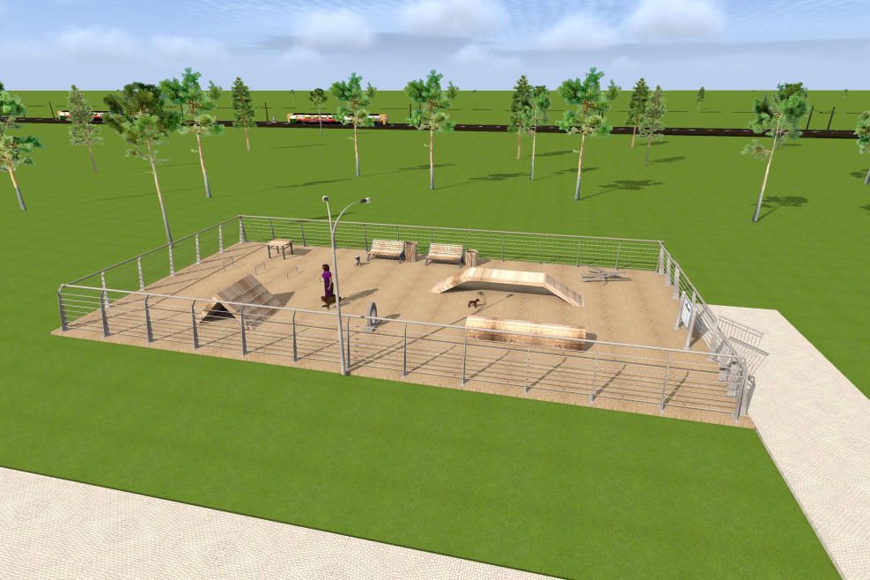
Визуализация

Slide 5
Цель:
создание максимально комфортных условий для развития активной деятельности и отдыха детей и взрослых во время прогулки с собакой.
Задачи:
установить площадку для выгула и дрессировки собак; улучшение санитарно-эпидемиологической обстановки в городском поселении; привлечь к реализации проекта жителей поселения, в т.ч. индивидуальных предпринимателей и общественные организации; привлечь население к мероприятиям по санитарной очистке и благоустройству территории городского поселения; сформировать у населения поселка бережное и ответственное отношение к объектам благоустройства городского поселения.

Slide 6
Описание проекта:
Площадка для выгула и дрессировки собак -
это площадка, расположенная на специально отведенном
для этих целей месте, огороженном забором из сетки 3Д
с калиткой, оборудованная для выгула и дрессировки собак.
На таких площадках разрешается выгул собак без поводков
и намордников в том случае, если при выгуле собаки не
может возникнуть опасности для жизни и здоровья людей.
Площадка расположена на безопасном расстоянии от
жилой зоны, что не мешает жителям близлежащих домов.

Slide 7
Мероприятия проекта:
Проект площадка для выгула и дрессировки собак «ГАВ квартальчик» по улице Железнодорожная в границах улиц Калинина – Лесозаготовителей - представляет собой территорию прямоугольной формы общей площадью 600 кв.м., с расположенными на ней тренажерами для дрессировки собак (полосы препятствий, трап,
стойка с висячим колесом, качалка-балансир и т.п.), скамьи со спинкой, санитарными элементами (урна), ограждением металлическим, информационным стендом;
Организация уличного освещения территории;
озеленение территории;
размещение элементов благоустройства и малых архитектурных форм,
в том числе утилитарного характера;
Срок реализации : до 30.09.2023 г.
Количество благополучателей: 64 чел.

Slide 8
Финансирование проекта:
Стоимость проекта: 461 168,40 руб.
Объем привлеченных средств: 138 350,52 руб.
Объем средств бюджета МО: 0,00 руб.

